Slide 1
PHÂN TÍCH Ô NHIỂM KHÔNG KHÍ Ở HÀN QUỐC
Kho dữ liệu và Olap-IS217.022.HTCL
Nhóm : 19
Nguyễn Dương Chí Tâm
Hoàng văn Tiến Nhật

Slide 2
Nội dung chính
Tổng quan đề tài
Tích hợp dữ liệu vào kho (SSIS)
Phân tích dữ liệu trong kho (SSAS)
Quá trình lập báo biểu (SSRS)
Quá trình thực hiện DataMining

Slide 3
I. Tổng quan đề tài : 1. Lý do chọn đề tài : Dữ liệu đóng vai trò quan trọng trong việc tạo ra sự nhận thức cộng đồng về vấn đề ô nhiễm môi trường. Bằng cách trình bày dữ liệu một cách trực quan và dễ hiểu, chúng ta có thể giúp tăng cường ý thức và động viên mọi người tham gia vào các hoạt động bảo vệ môi trường và giảm thiểu tác động tiêu cực đến sức khỏe và cuộc sống của chúng ta. Data Analytics cung cấp các công cụ, phần mềm, thuật toán và nền tảng giúp chúng ta phân tích các số liệu về các chỉ số ô nhiễm, vị trí ô nhiễm. Nhờ vào việc này, chúng emcó thể tạo ra các biểu đồ và bản đồ về tình trạng ô nhiễm hiện tại, từ đó có cơ sở để đề xuất các giải pháp và hành động cụ thể để giải quyết vấn đề một cách chính xác và hiệu quả. 2. Nội dung dữ liệu : Bộ dữ liệu chứa dữ liệu chất lượng không khí ở cấp độ hàng ngày của các trạm khác nhau trên nhiều thành phố ở Hàn Quốc. - Bộ dữ liệu gồm 34530 dòng và 13 cột thuộc tính. - Link dataset: https://www.kaggle.com/datasets/calebreigada/south-korean-pollution

Slide 4
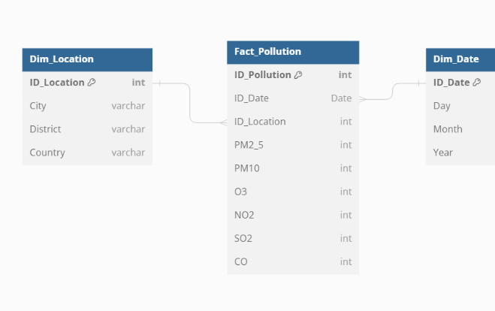
3 . Xây dựng kho dữ liệu

Slide 5
4 . Các bảng chiều :
STT | Tên thuộc tính | Kiểu dữ liệu | Ràng buộc | Ý nghĩa
1 | ID_Location | int | primary key | ID của vị trí
2 | City | varchar |  | Thành phố
3 | District | varchar |  | Quận
4 | Country | varchar |  | Tỉnh
STT | Tên thuộc tính | Kiểu dữ liệu | Ràng buộc | Ý nghĩa
1 | ID_Date | Date | primary key | chi tiết ngày
2 | Day | int |  | Ngày
3 | Month | int |  | Tháng
4 | Year | int |  | Năm

Slide 6
STT | Tên thuộc tính | Kiểu dữ liệu | Ràng buộc | Ý nghĩa
1 | ID_Pollution | int | primary key | ID của bảng
2 | ID_Date | Date | foreignkey | Ngày
3 | ID_Location | int | foreignkey | ID vị trí thành phố
4 | PM2_5 | int |  | Bụi mịn 2.5 micrometer
5 | PM10 | int |  | Bụi mịn 10 micrometer
6 | O3 | int |  | Ozone trên mỗi mét khối của kk
7 | NO2 | int |  | Nitric Dioxide trên mỗi mét khối của kk
8 | SO2 | int |  | Sulfur Dioxide trên mỗi mét khối của kk
9 | CO | int |  | Carbon Monoxide trên mỗi mét khối của kk
Bảng FACT
Fact Pollution

Slide 7
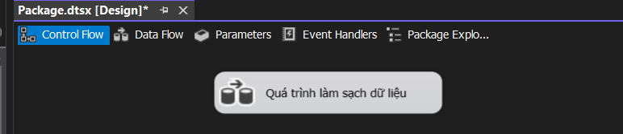
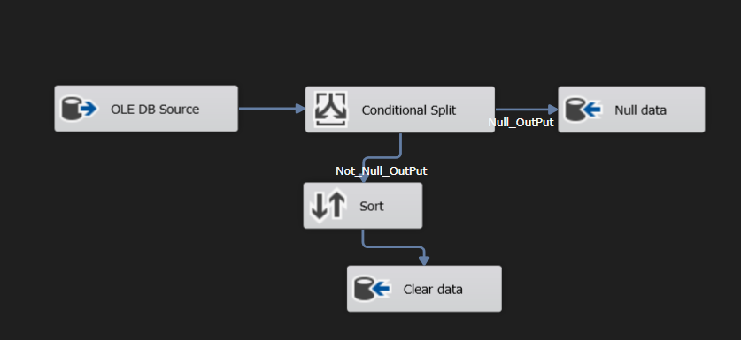
II. TÍCH HỢP DỮ LIỆU VÀO KHO ( SSIS )
1. Quá trình làm sạch dữ liệu

Slide 8
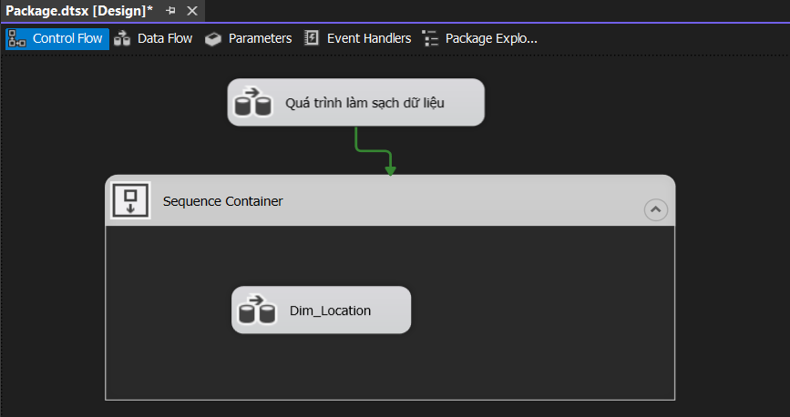
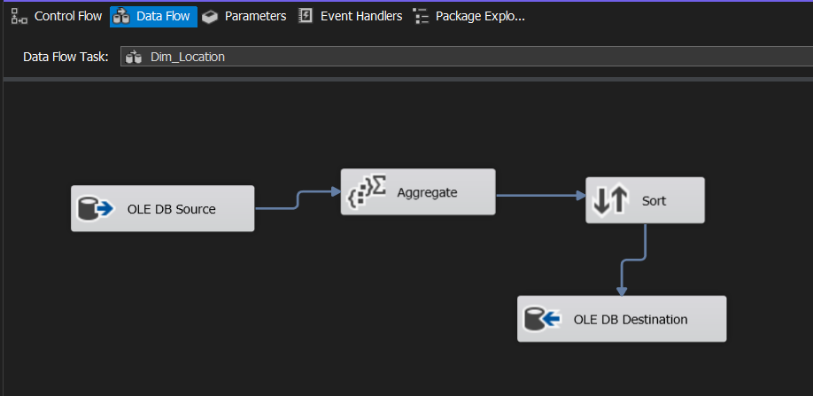
II. TÍCH HỢP DỮ LIỆU VÀO KHO ( SSIS )
a. Data Flow Dim Location sau khi hoàn thành :
2. Quá trình tạo các bảng Dimension

Slide 9
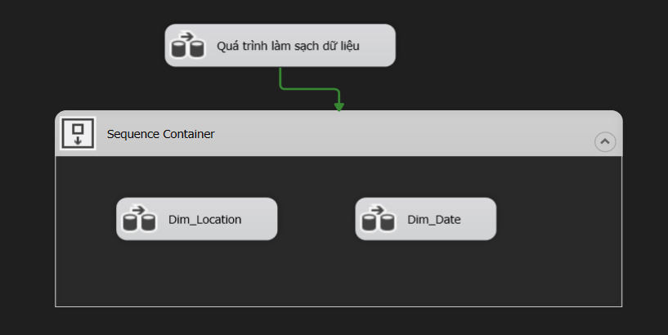
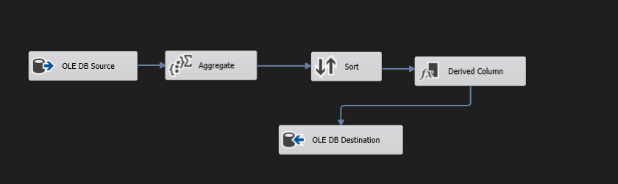
b . Data Flow Dim Date sau khi hoàn thành :

Slide 10
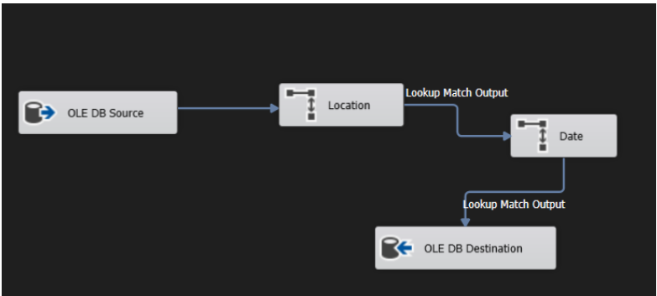
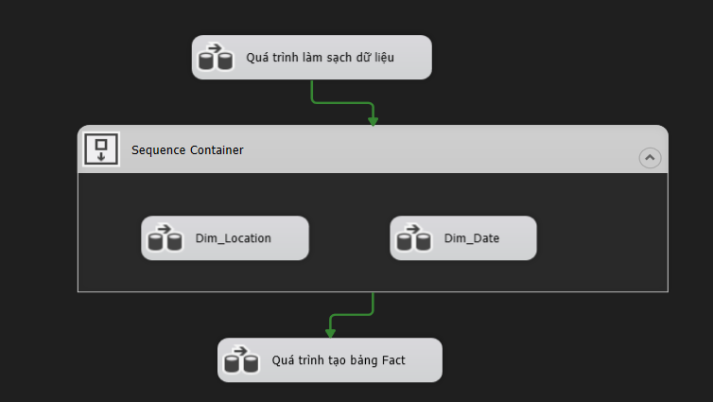
3. Quá trình tạo bảng Fact
Data Flow của quá trình tạo bảng Fact_Pollution sau khi hoàn thành.

Slide 11
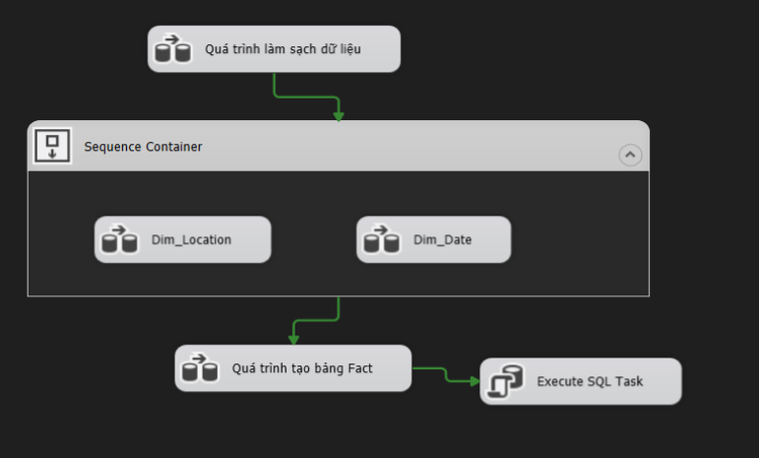
3 . Tạo các ràng buộc khóa ngoại
Data Flow của quá trình tạọ ràng buộc khóa ngoại sau khi hoàn thành.

Slide 12
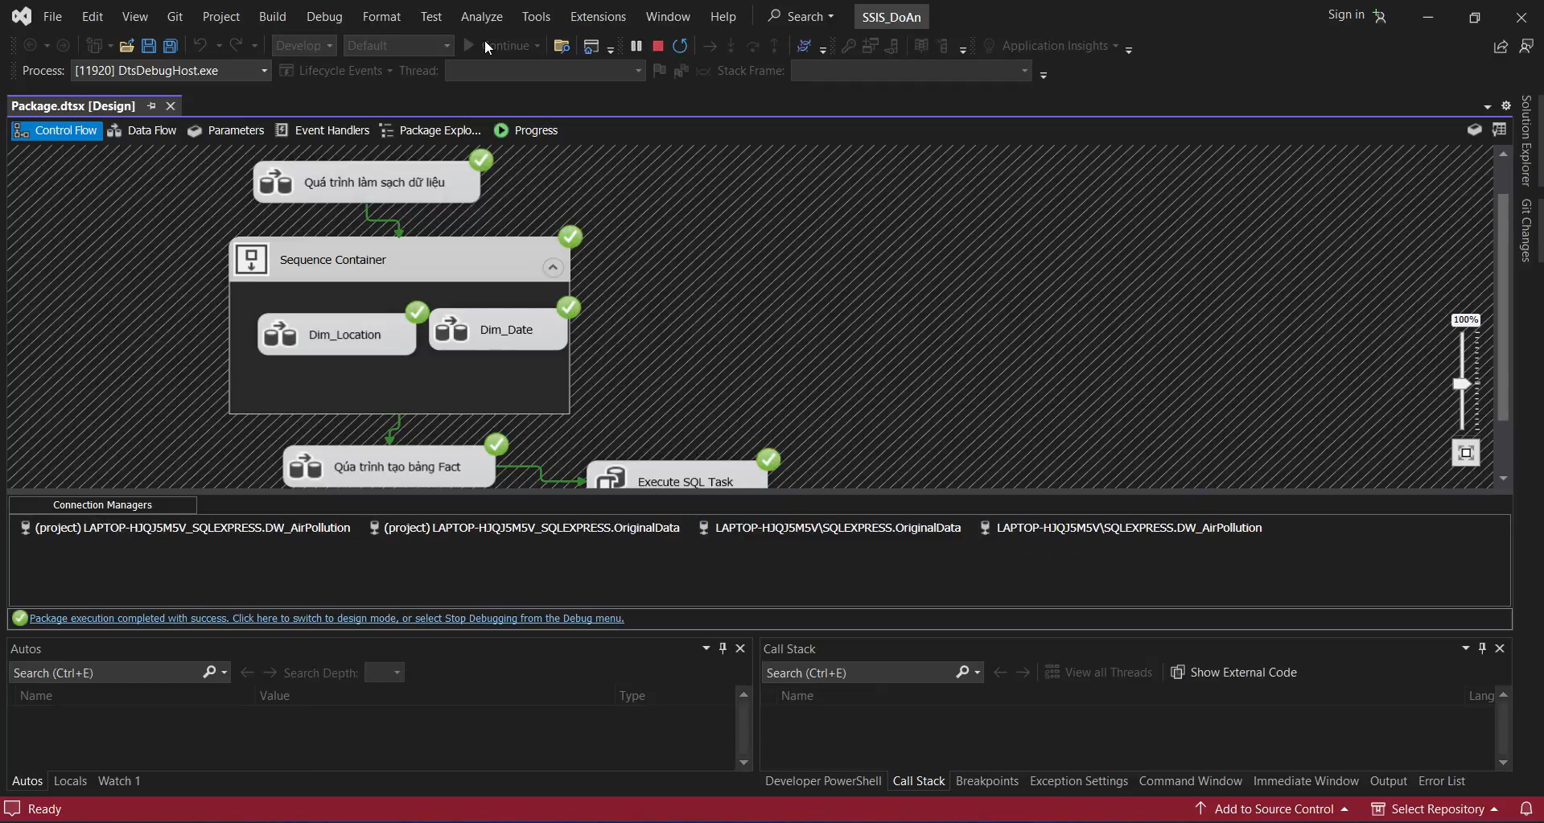
4 . Thực thi

Slide 13
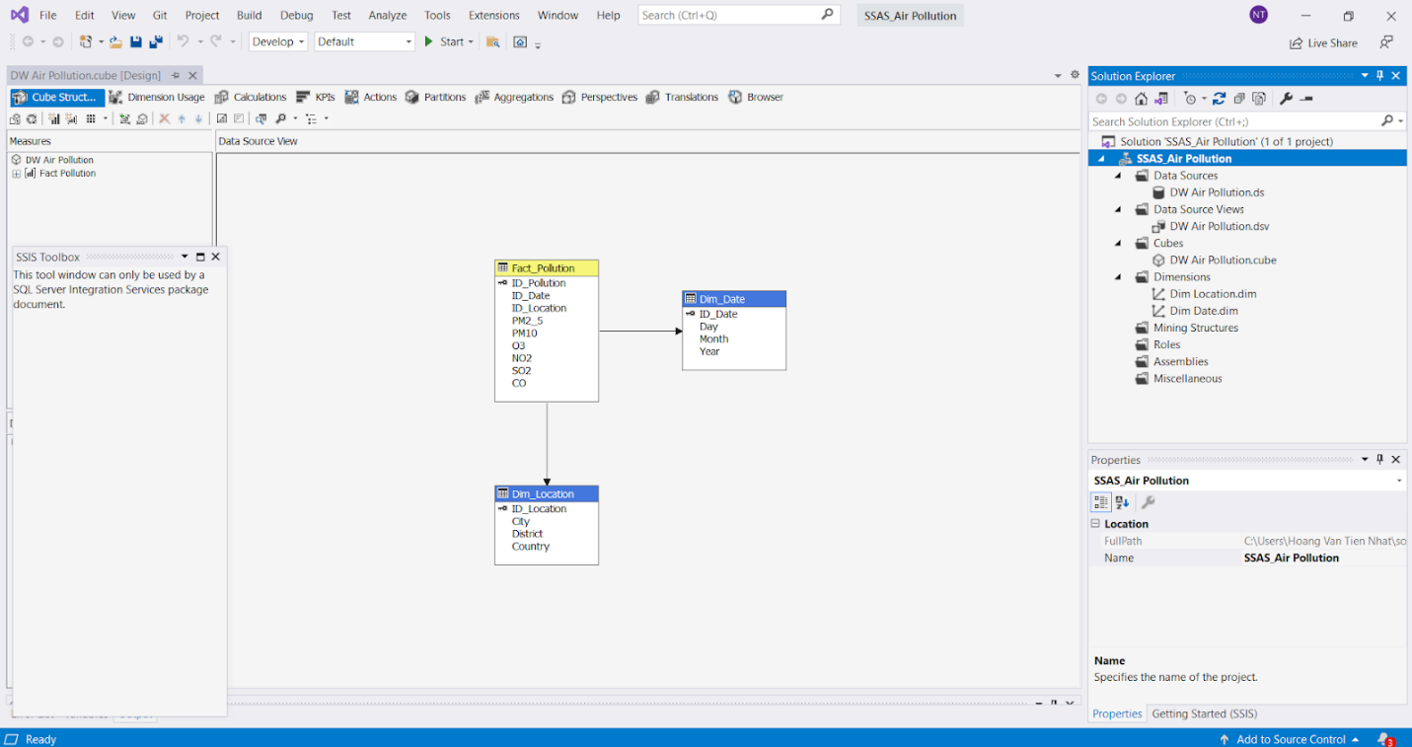
III.PHÂN TÍCH DỮ LIỆU TRONG KHO (SSAS)
1. Quá trình thực hiện SSAS
* Lược đồ Data Warehouse

Slide 14
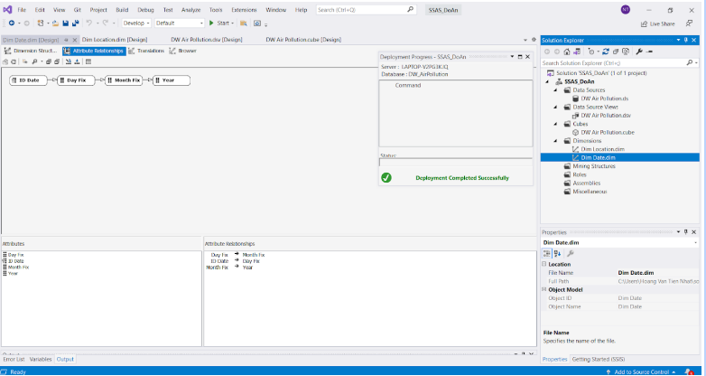
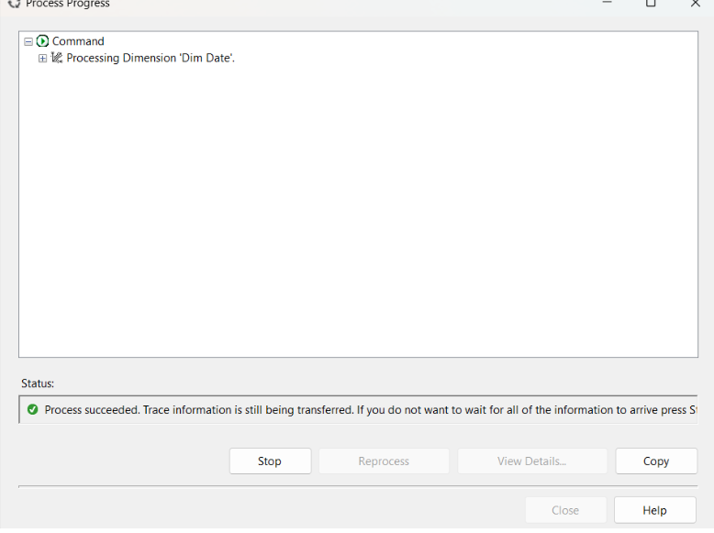
1. Dim Date
- Quá trình Process của Dim Date thực thi thành công, Click Run để quá trình Process thực thi
- Quá trình Process của Dim Date thực thi thành công

Slide 15
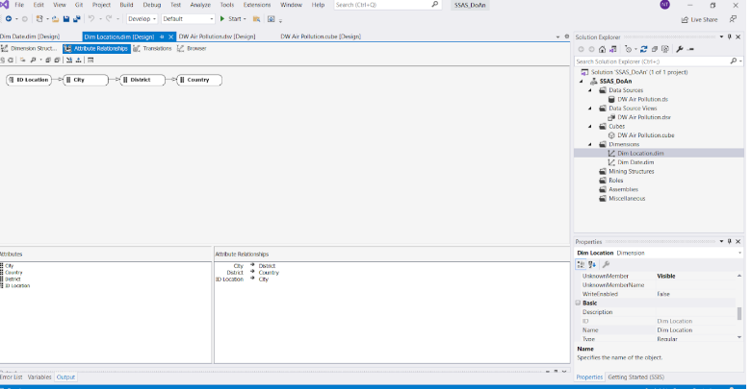
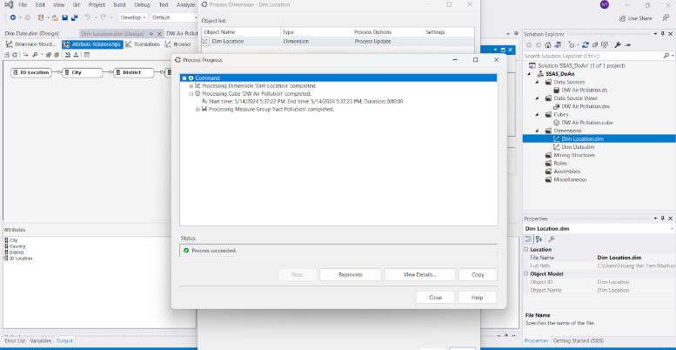
2 . Dim Location
- Tại phần Attribute Relationship, sửa đổi một số Attribute
Relationship sau khi tạo Hierachies trước đó, xem lại các mối quan hệ giữa các thuộc tính sau khi sửa đổi .
- Tiến hành Deloy và Process bảng Dim Location. Việc thực thi quá trình Deloy và Process thành công

Slide 16
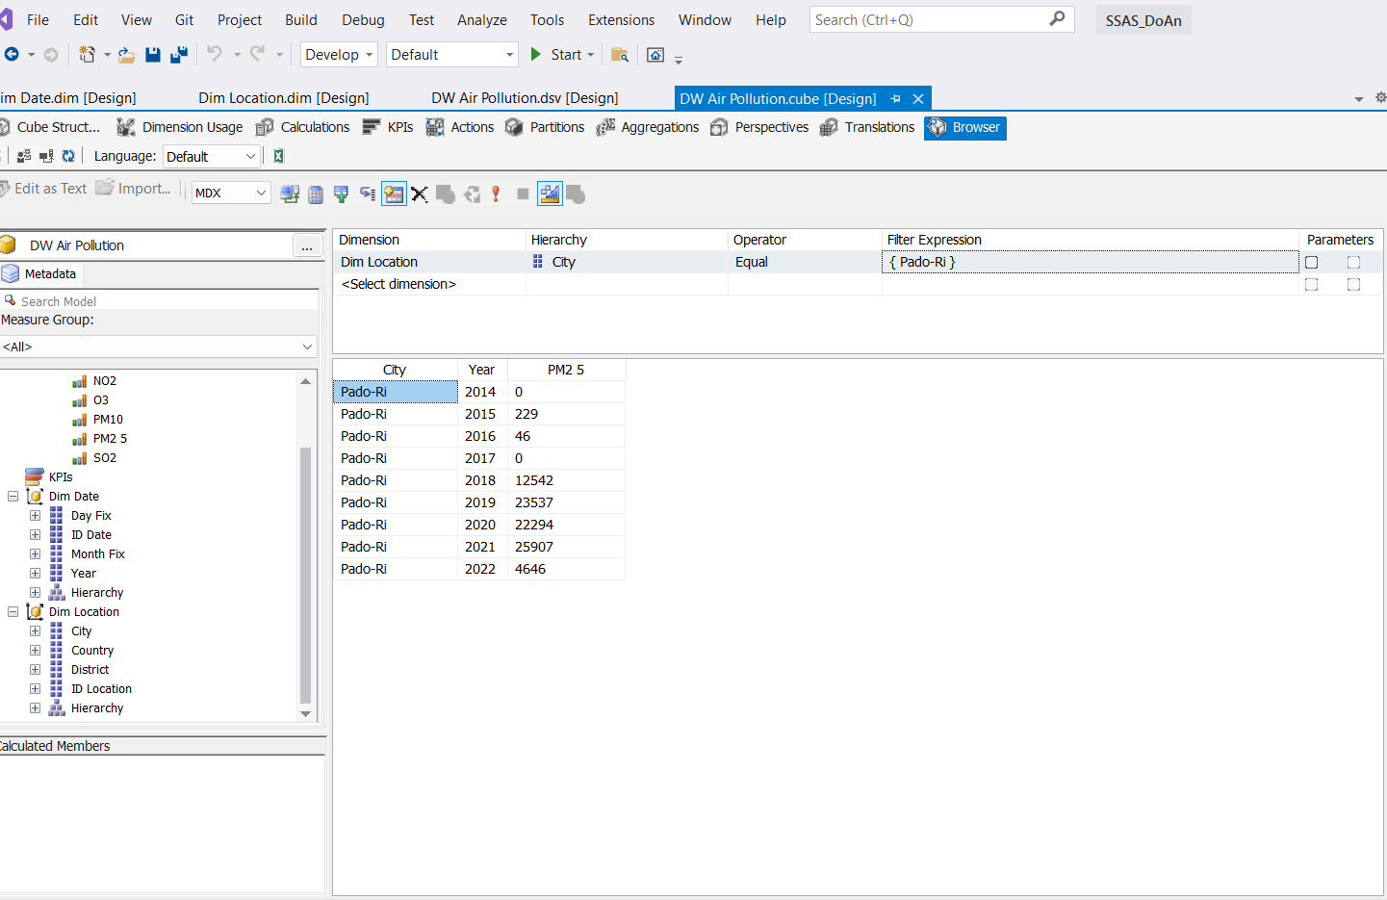
2.Quá trình phân tích dữ liệu bằng công cụ Visual Studio, ngôn ngữ MDX trên Microsoft SQL Server và công cụ Pivot Excel .
a. Phân tích dữ liệu trên VS

Slide 17
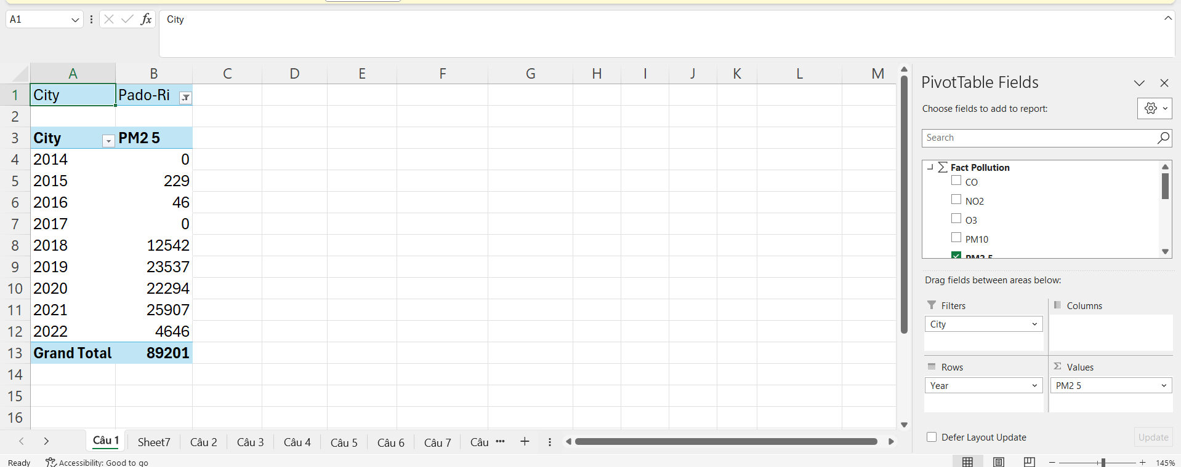
b. Phân tích dữ liệu bằng công cụ PIVOT EXCEL

Slide 18
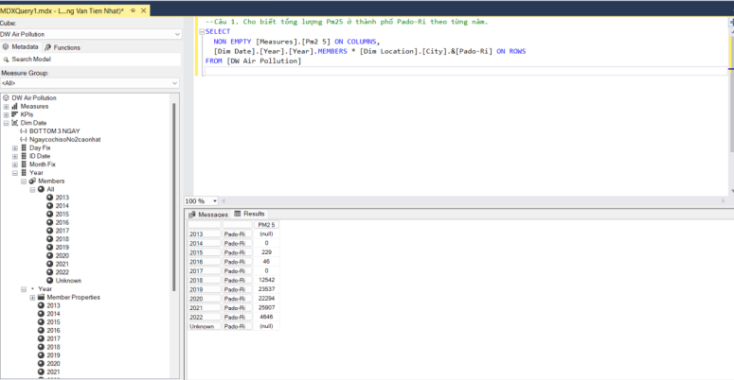
c. Phân tích dữ liệu bằng ngôn ngữ MDX trên MSQL Server .

Slide 19
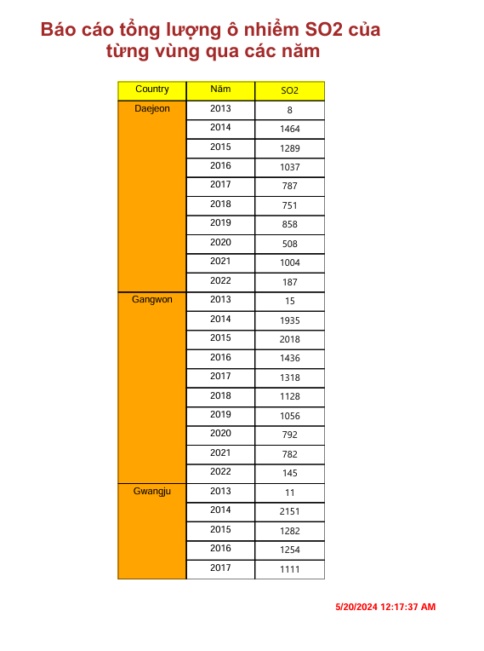
IV . QUÁ TRÌNH LẬP BÁO BIỂU (SSRS)
Báo cáo 1 : Báo cáo tổng lượng ô nhiễm SO2 của từng vùng qua các năm
Report Builder

Slide 20
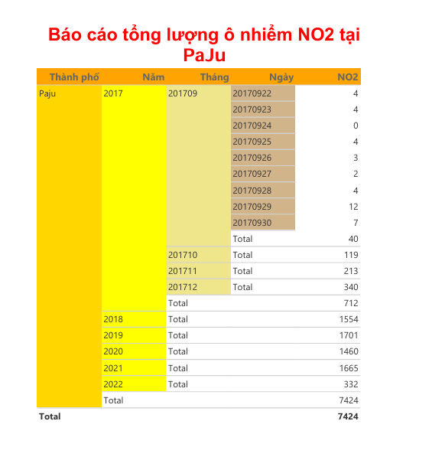
IV . QUÁ TRÌNH LẬP BÁO BIỂU (SSRS)
Báo cáo 2: Báo cáo tổng lượng ô nhiễm NO2 tại PaJu qua các năm
Report Builder

Slide 21
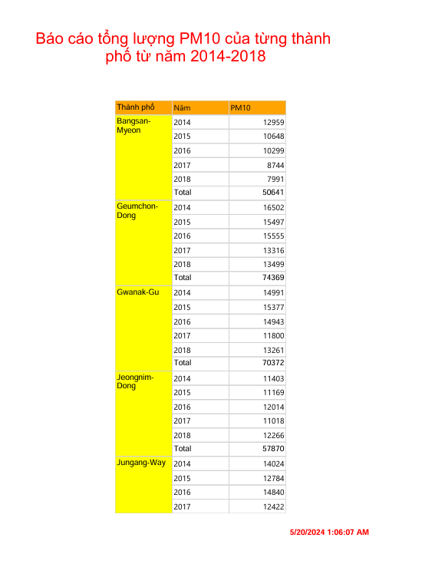
IV . QUÁ TRÌNH LẬP BÁO BIỂU (SSRS)
Báo cáo 3 : Báo cáo tổng lượng PM10 qua từng thành phố từ năm 2014-2018
Report Builder

Slide 22
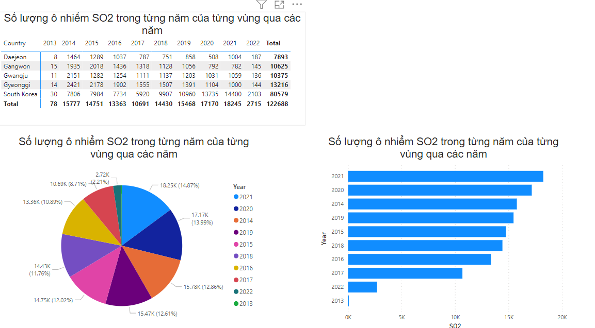
IV . QUÁ TRÌNH LẬP BÁO BIỂU (SSRS)
Báo cáo 1 : Báo cáo tổng lượng ô nhiễm SO2 của từng vùng qua các năm
Power BI

Slide 23
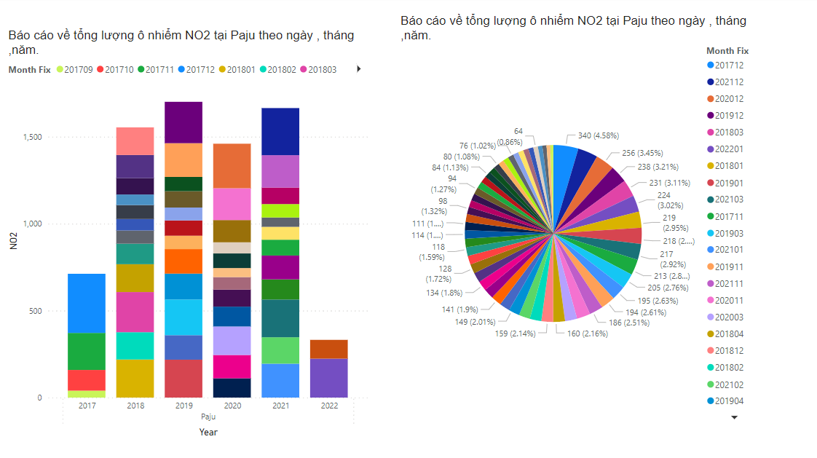
IV . QUÁ TRÌNH LẬP BÁO BIỂU (SSRS)
Báo cáo 2: Báo cáo tổng lượng ô nhiễm NO2 tại PaJu qua các năm
Power BI

Slide 24
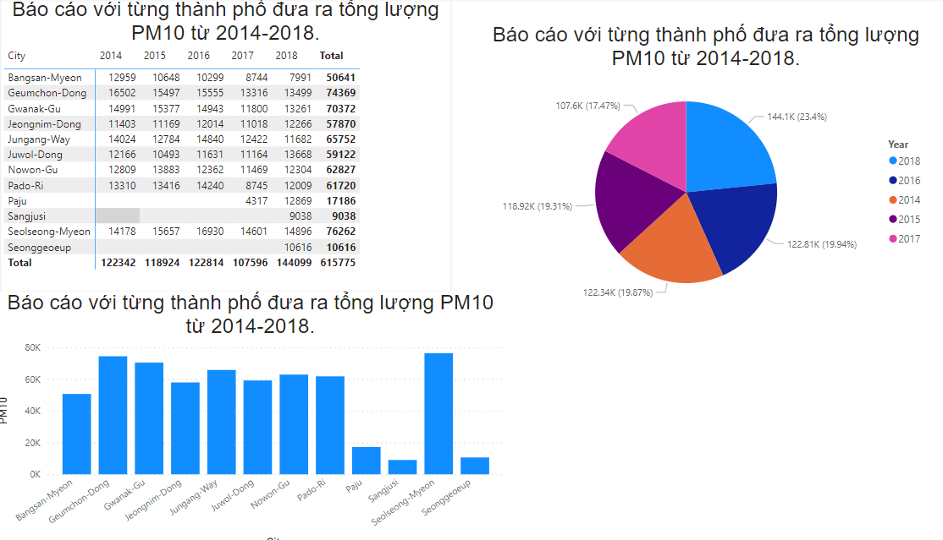
IV . QUÁ TRÌNH LẬP BÁO BIỂU (SSRS)
Báo cáo 3 : Báo cáo tổng lượng PM10 qua từng thành phố từ năm 2014-2018
Power BI

Slide 25
V. QUÁ TRÌNH THỰC HIỆN DATA MINING
1. Chọn kho dữ liệu Bike_Buyer
Tổng quan kho dữ liệu
Tập dữ liệu về người mua xe đẹp có thông tin chi tiết về hơn 1000 người dùng từ các hoàn cảnh khác nhau và cho biết liệu họ có mua xe đạp hay không. Bộ dữ liệu này có thể được sử dụng cho các mô hình dự đoán bằng Thuật toán học máy. Bộ dữ liệu này bao gồm tuổi, giới tính, tình trạng hôn nhân, thu nhập hàng năm, người sở hữu nhà ở …
Mô tả dữ liệu
Dữ liệu bao gồm 13 cột và 1000 dòng
Link dataset : https://www.kaggle.com/datasets/heeraldedhia/bike-buyers/data

Slide 26
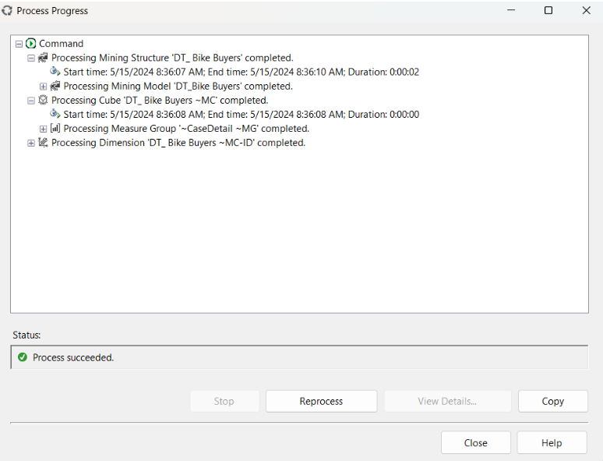
2. Kết quả sau khi mining dữ liệu thành công .

Slide 27
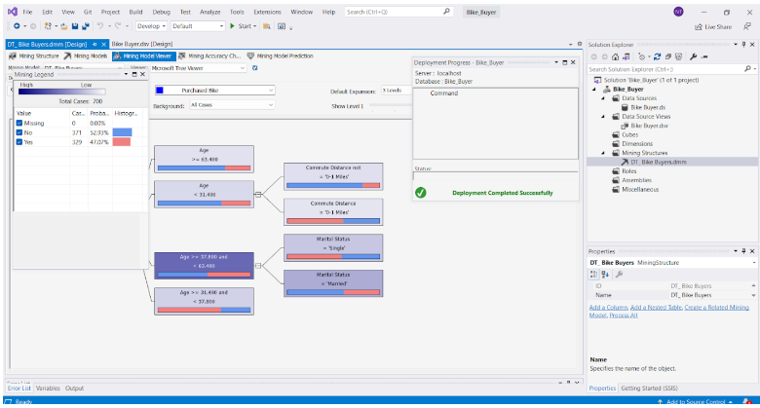
3 . Kết quả có được mô hình cây quyết định ( Desicion Trees model).

Slide 28
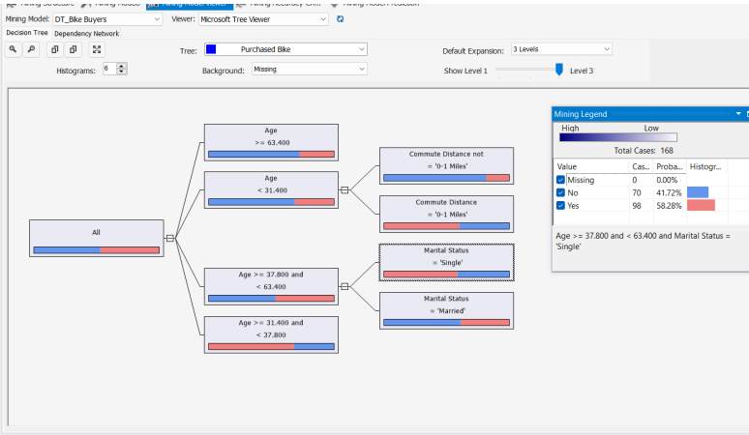
4. Dự đoán về tình trạng hôn nhân (Marital Status)

Slide 29
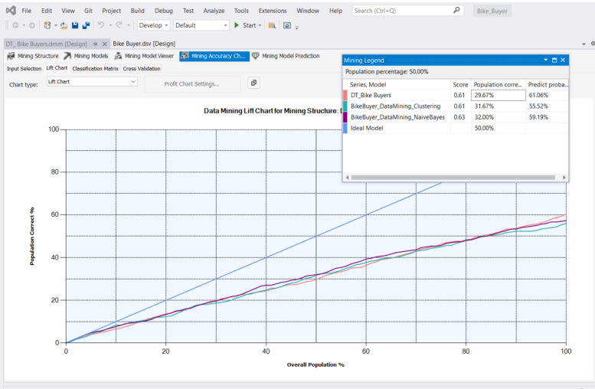
5. So sánh và đánh giá giữa các thuật toán bằng đồ thị Lift .
- Thuật toán Decision Tree có phần trăm chính xác 29.67% với số điểm 0.61
- Thuật toán Clustering có phần trăm chính xác 31.67% với số điểm 0.61
- Thuật toán NaiveBayes có phần trăm chính xác 32.00% với số điểm 0.63
-> Kết luận ta ưu tiên chọn thuật toán NaiveBayes.

Slide 30
Thank you!

